Slide 1


Детский сад № 103 ОАО «РЖД»
Проект
Подготовительной
группы «Солнышко»
«ВолонтЁром быть здорово»
Автор:ВОСПИТАТЕЛЬ ВКК Маслова Людмила АнатольЕвна
2022-2023 уч.г.

Slide 2
Паспорт ПРОЕКТА:
Продолжительность проекта: долгосрочный 01.09.2022-31.12.2022
Вид проекта : практико-ориентированный
Участники проекта: дети 6-7лет, родители, педагоги
Место проведения : Детский сад № 103 ОАО «РЖД», группа «Солнышко»
Проблема:отсутствие опыта у детей в проявлении социально-нравственной позиции, связанной с различными сторонами общественной жизни человека.
Цель:приобщать детей к гражданскому соучастию, реальной помощи и поддержки тех, кто в ней нуждается.
Задачи:
Сформировать и расширить представления о волонтерском движении у детей 6-7 лет и их родителей.
Дать практические навыки участия в волонтерском движении всем участникам образовательного процесса.
Формирование у детей позитивных установок на добровольческую деятельность.
Воспитание духовно-нравственной личности с активной жизненной позицией, способности к совершенству и гармоничному взаимодействию с другими людьми.
Формирование у воспитанников чувства собственного достоинства как представителя своего народа.

Slide 3
Паспорт ПРОЕКТА:
Предполагаемый результат: Развитие добровольческой (волонтерской) деятельности у воспитанников, их родителей направленной на бескорыстное оказание социально значимых услуг на местном уровне способствующей личностному росту и развитию выполняющих эту деятельность добровольцев. В результате реализации проекта дошкольники получат новые значимые эмоции и чувства, для формировании доброжелательного и заботливого отношения к людям пожилого возраста, и знания о волонтёрском движении, а также приобретут опыт участия в добровольческих мероприятиях. Мероприятия в рамках проекта позволят сформировать такие качества личности дошкольника, как трудолюбие, толерантность, потребность в здоровом образе жизни, доброжелательность, бережное отношение к старшему поколению, милосердие, не оставаться безразличным к чужим проблемам, что будет являться основой волонтёрской направленности.
Интеграция образовательных областей: социально-коммуникативное развитие, познавательное развитие, художественно-эстетическое развитие, речевое развитие, физическое развитие.
Продукт проектной деятельности: помощь таким социальным категориям граждан, как престорелые и инвалиды, помощь животным;благотворительные театральные выступления, экологические марши –уборка мусора и загрязнений, пропаганда ЗОЖ

Slide 4

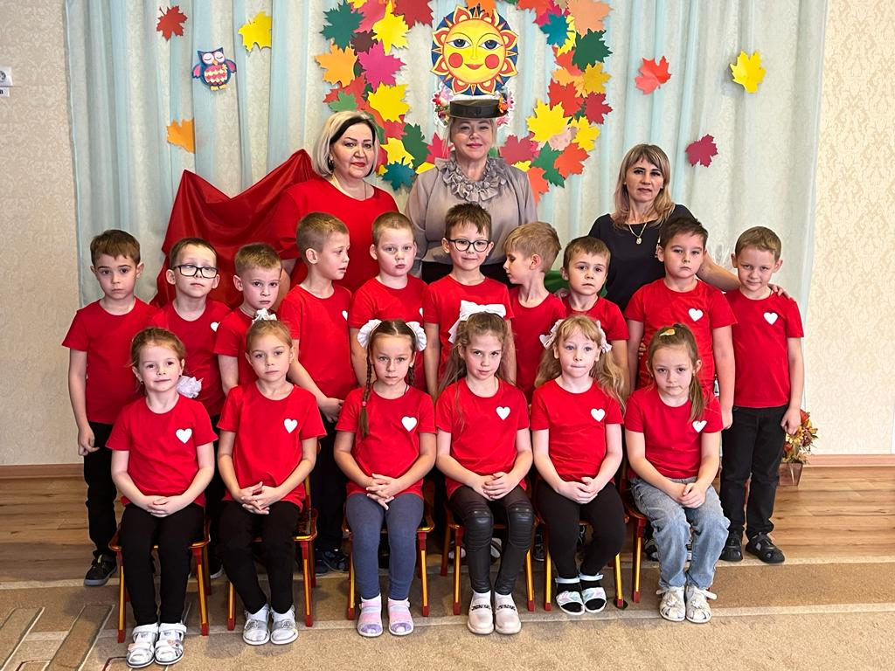
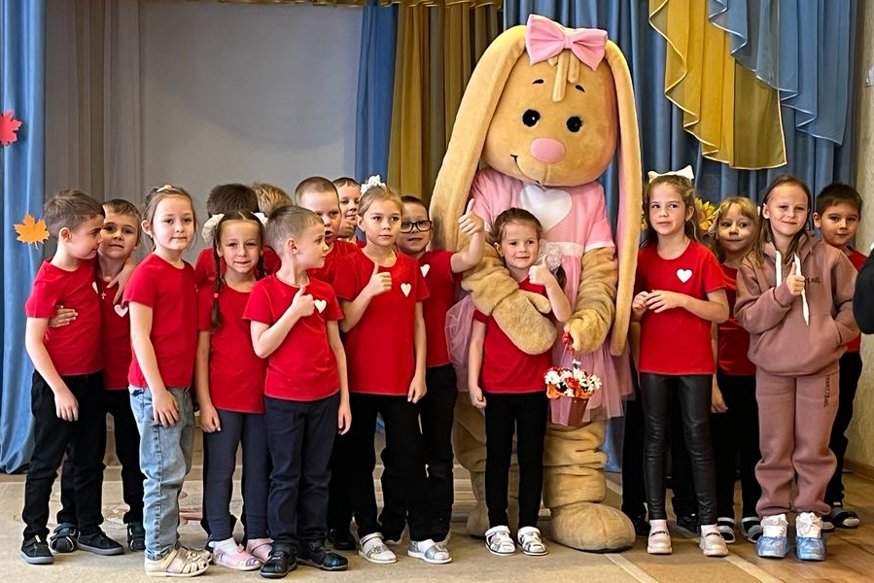
«Людям мы несем добро,
Свет улыбок и тепло.
Помогаем от души:
Мы уже не малыши!»

Slide 5
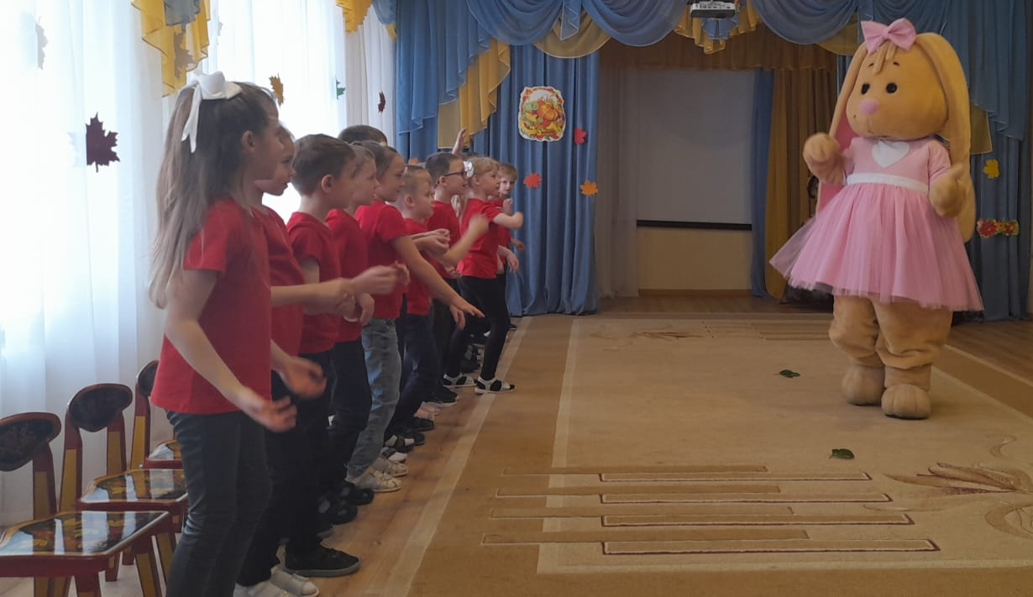
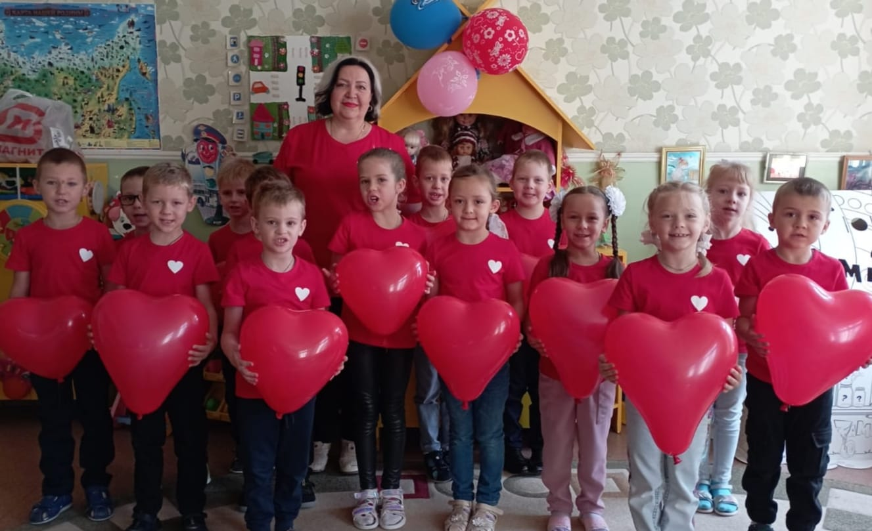
Знакомство с праздником – днем волонтера
«Как зайка стала волонтером»

Slide 6
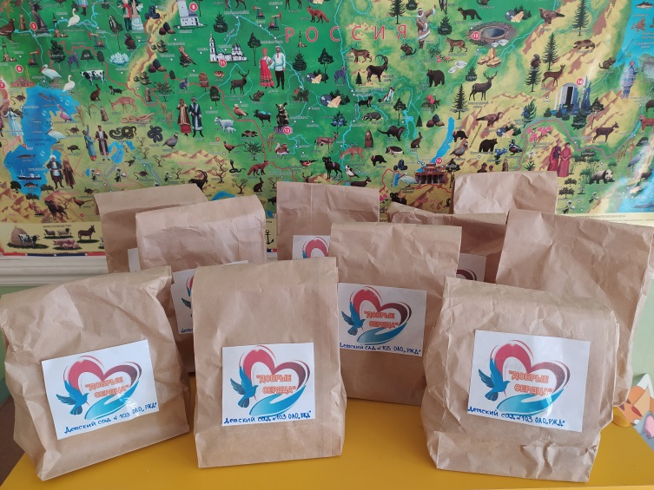
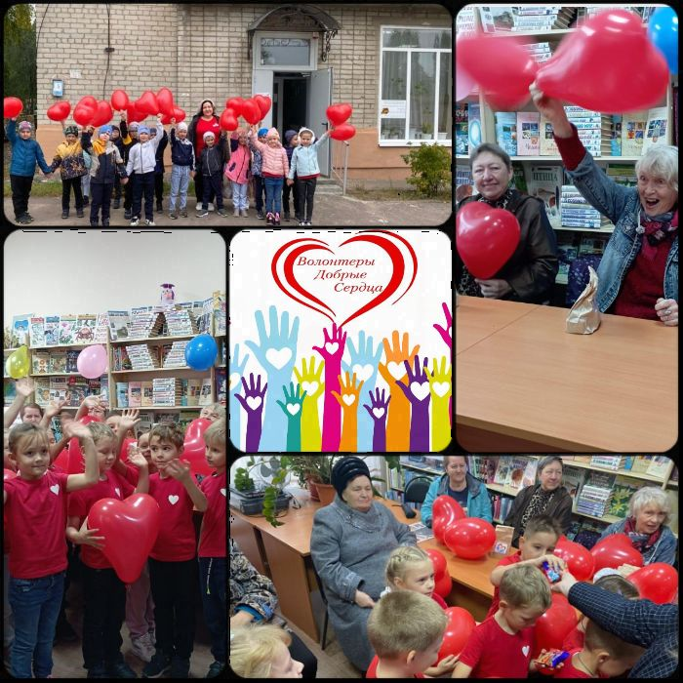
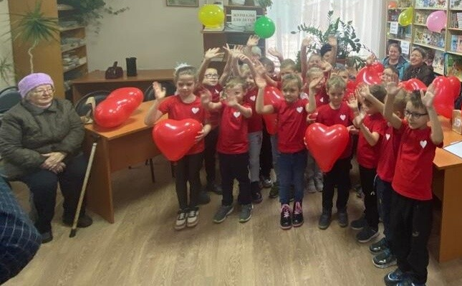
праздничная программа в филиале районной библиотеки,
посвященная Дню пожилого человека
«Мы дарим вам тепло души»

Slide 7
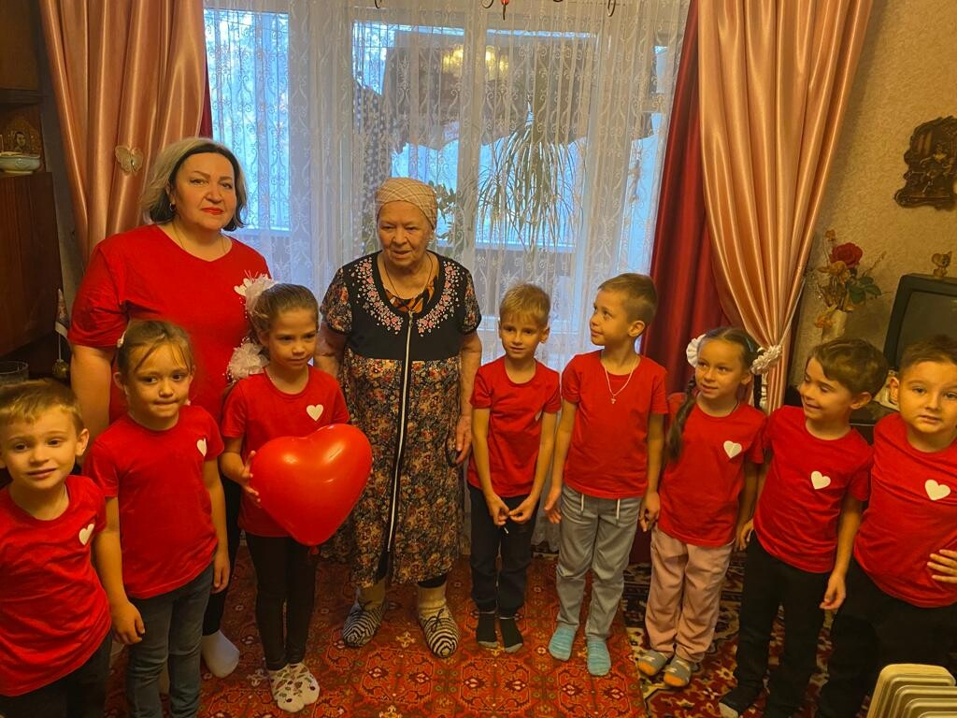
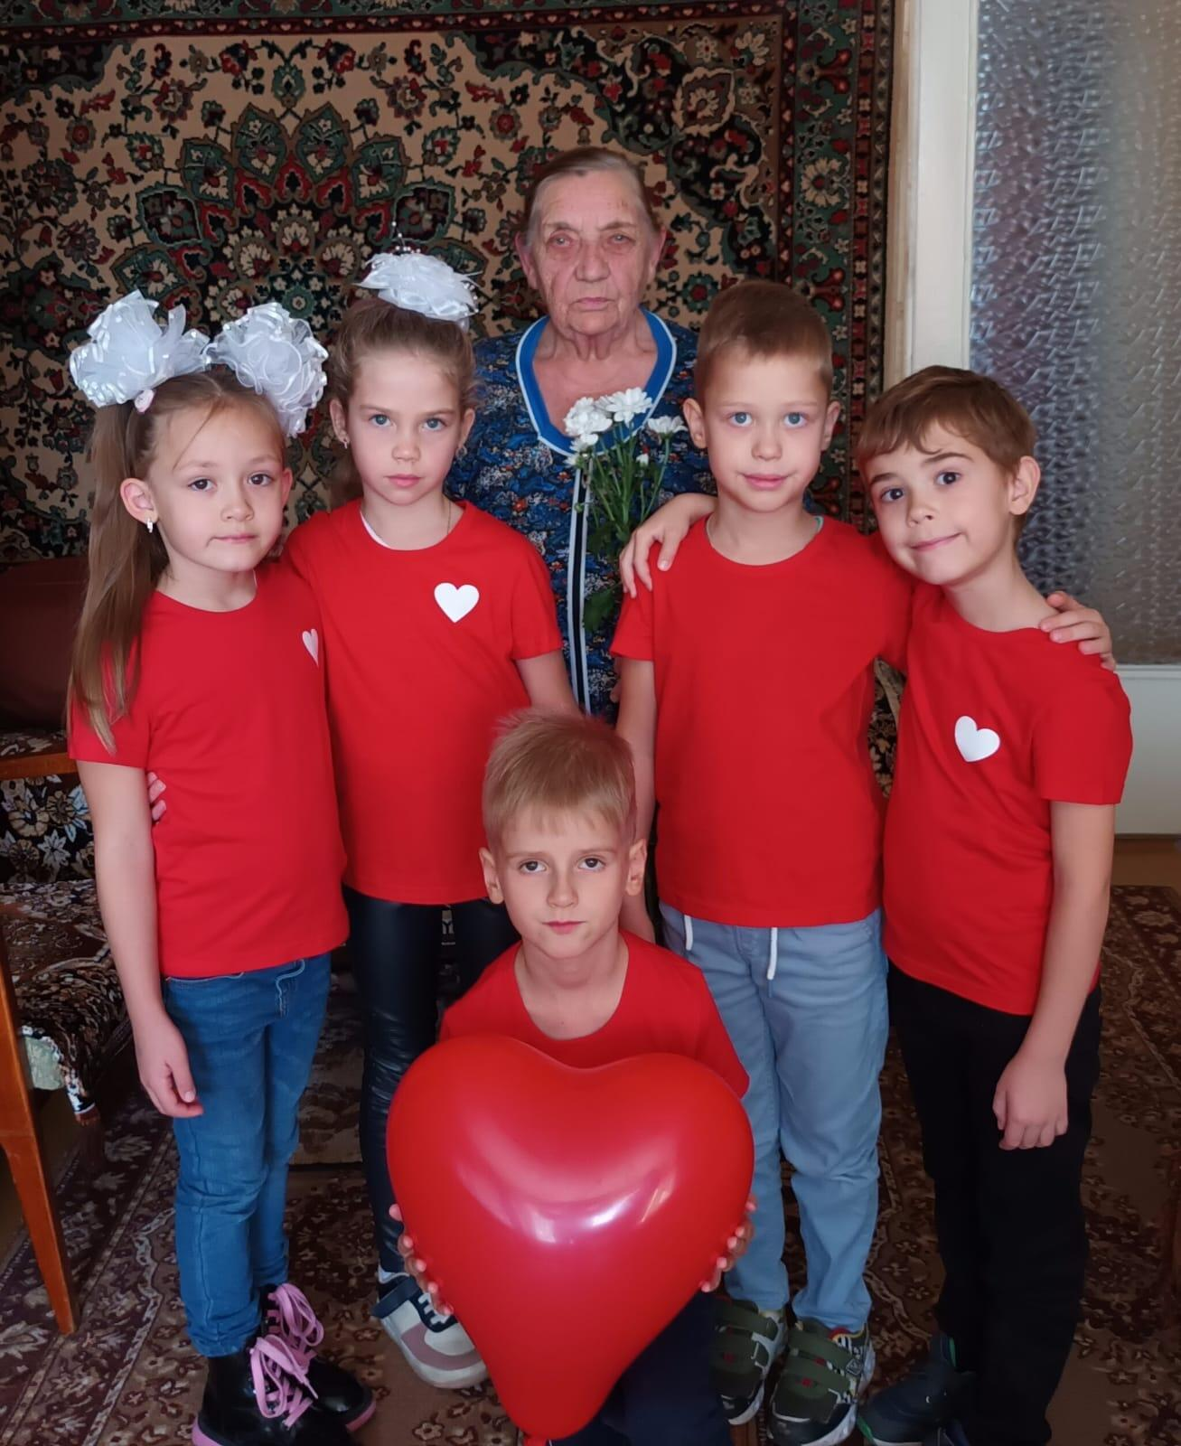
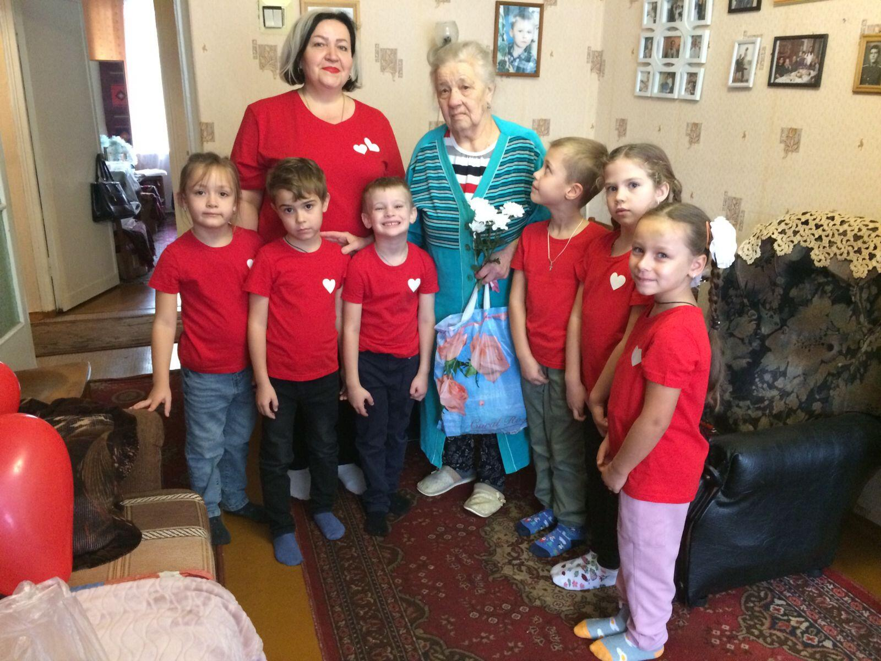
Поздравление наших бывших сотрудников с днем пожилого человека

Slide 8
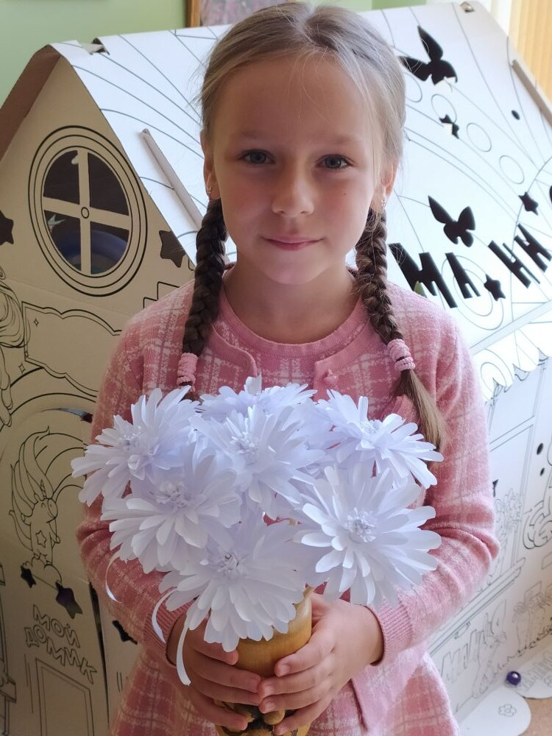
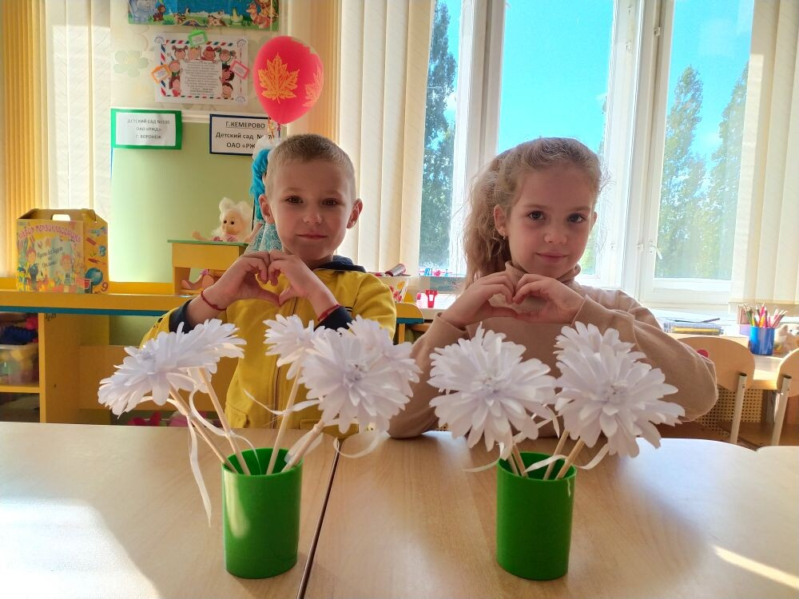
Традиционная Благотворительная акция
"Белый цветок"

Slide 9
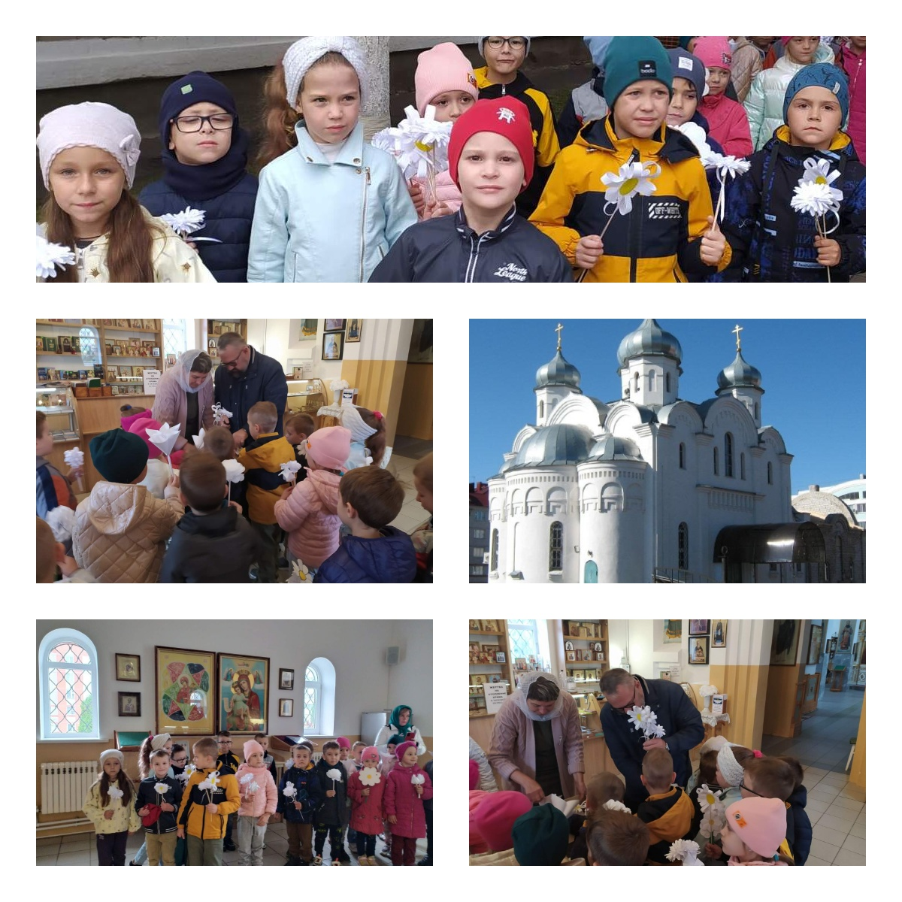

Slide 10
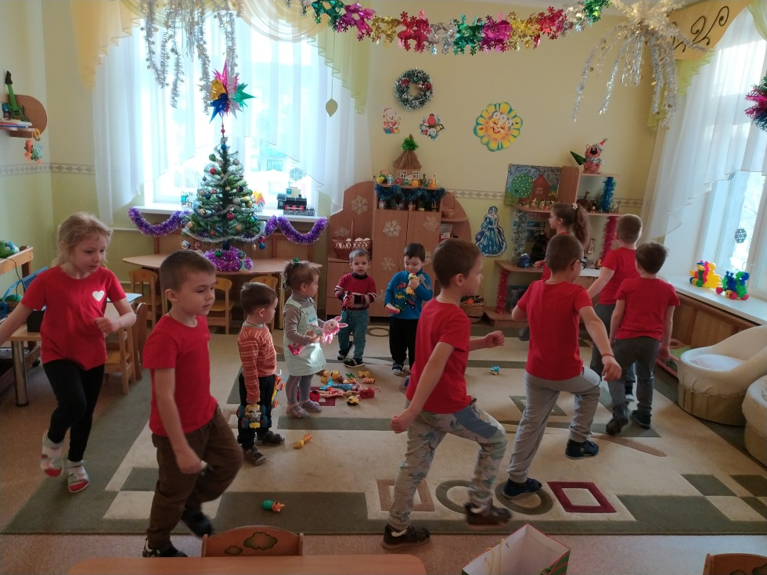
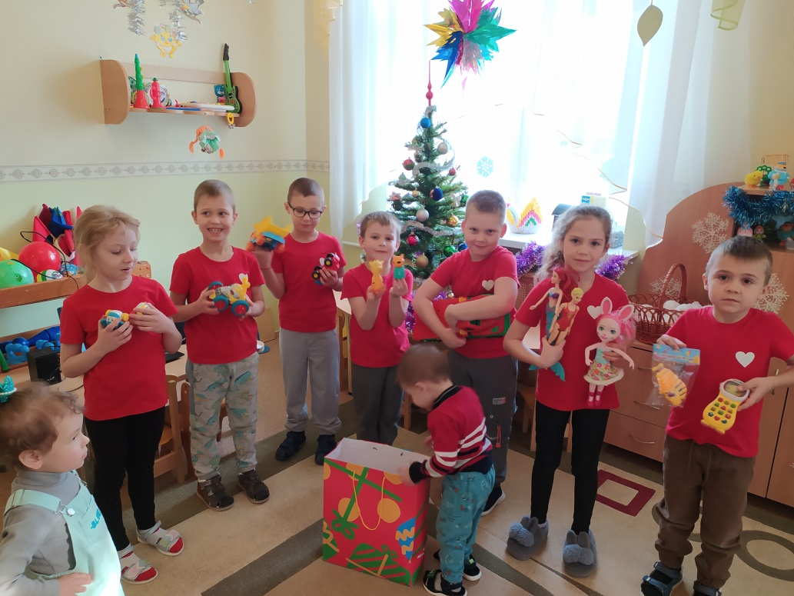
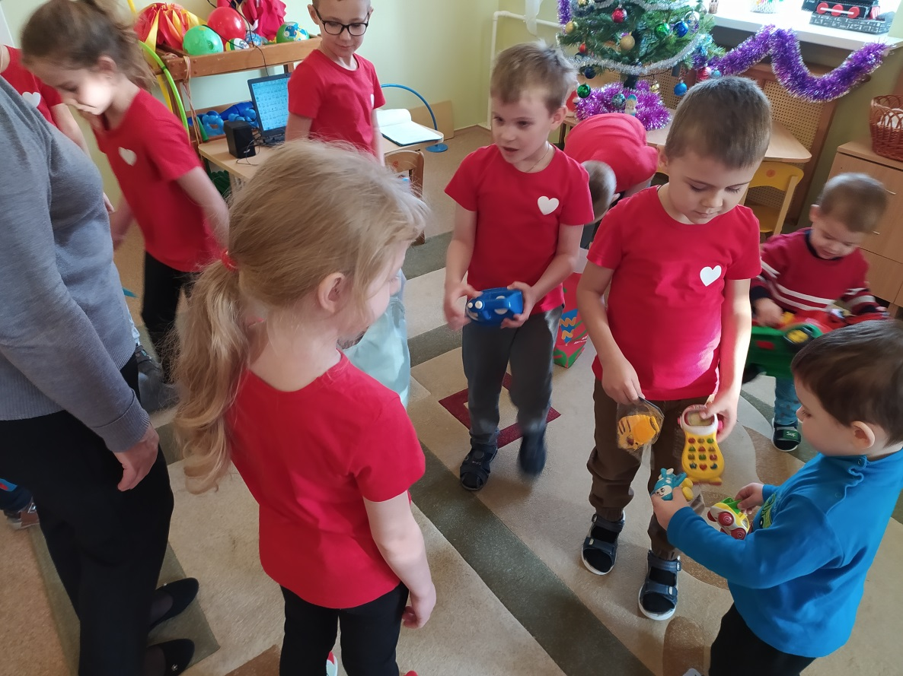
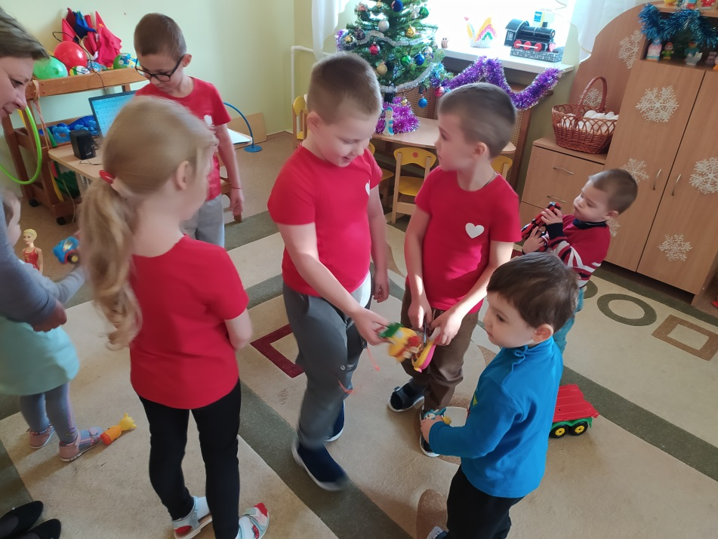
Подарив игрушку малышам,
мы поможем им улыбнуться и стать немного счастливее

Slide 11
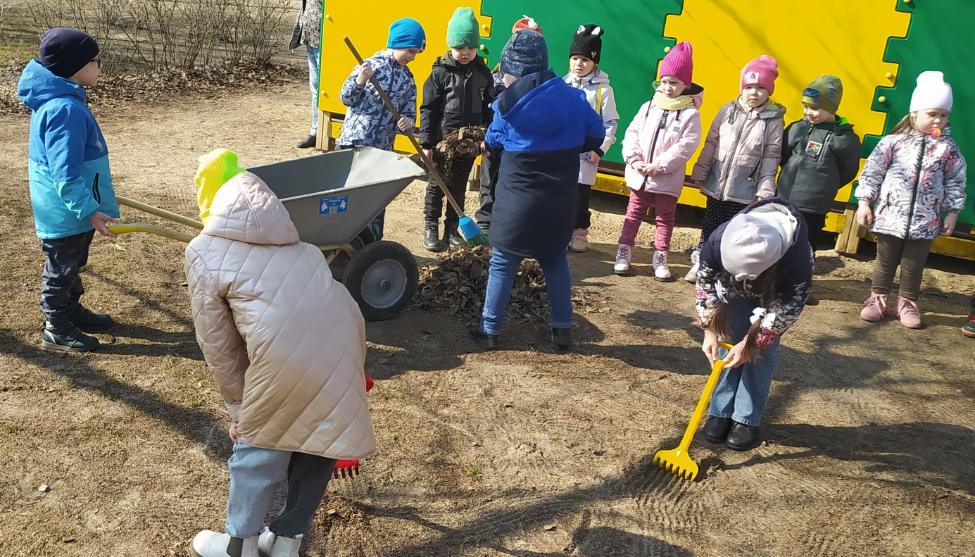
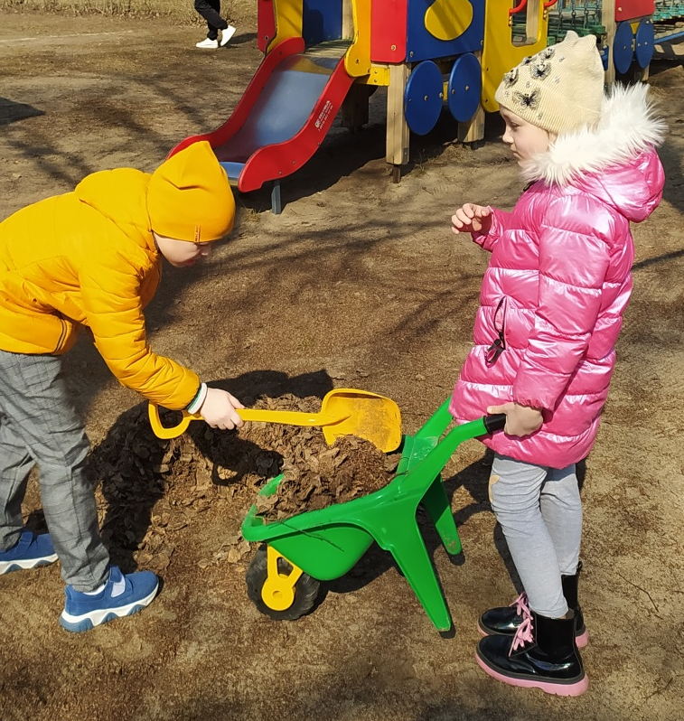
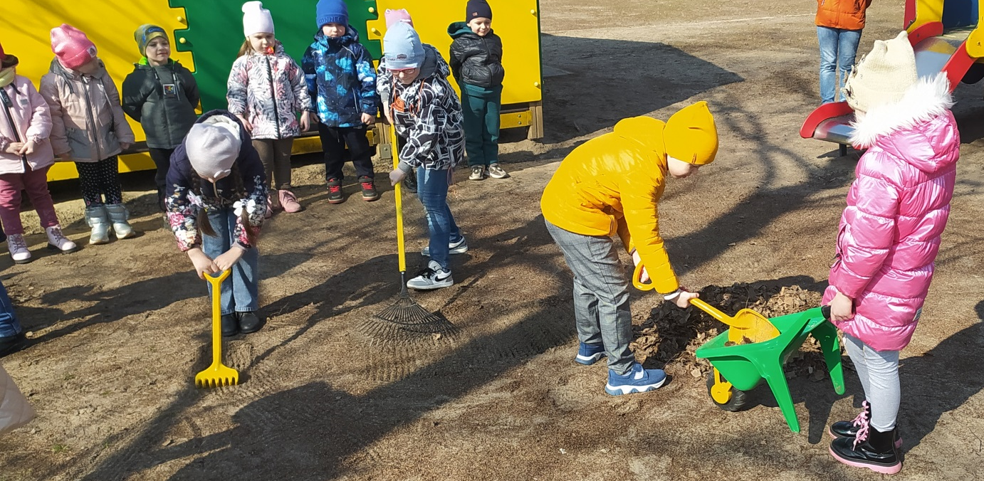
Помощь детям младшей группы в уборке их участка

Slide 12

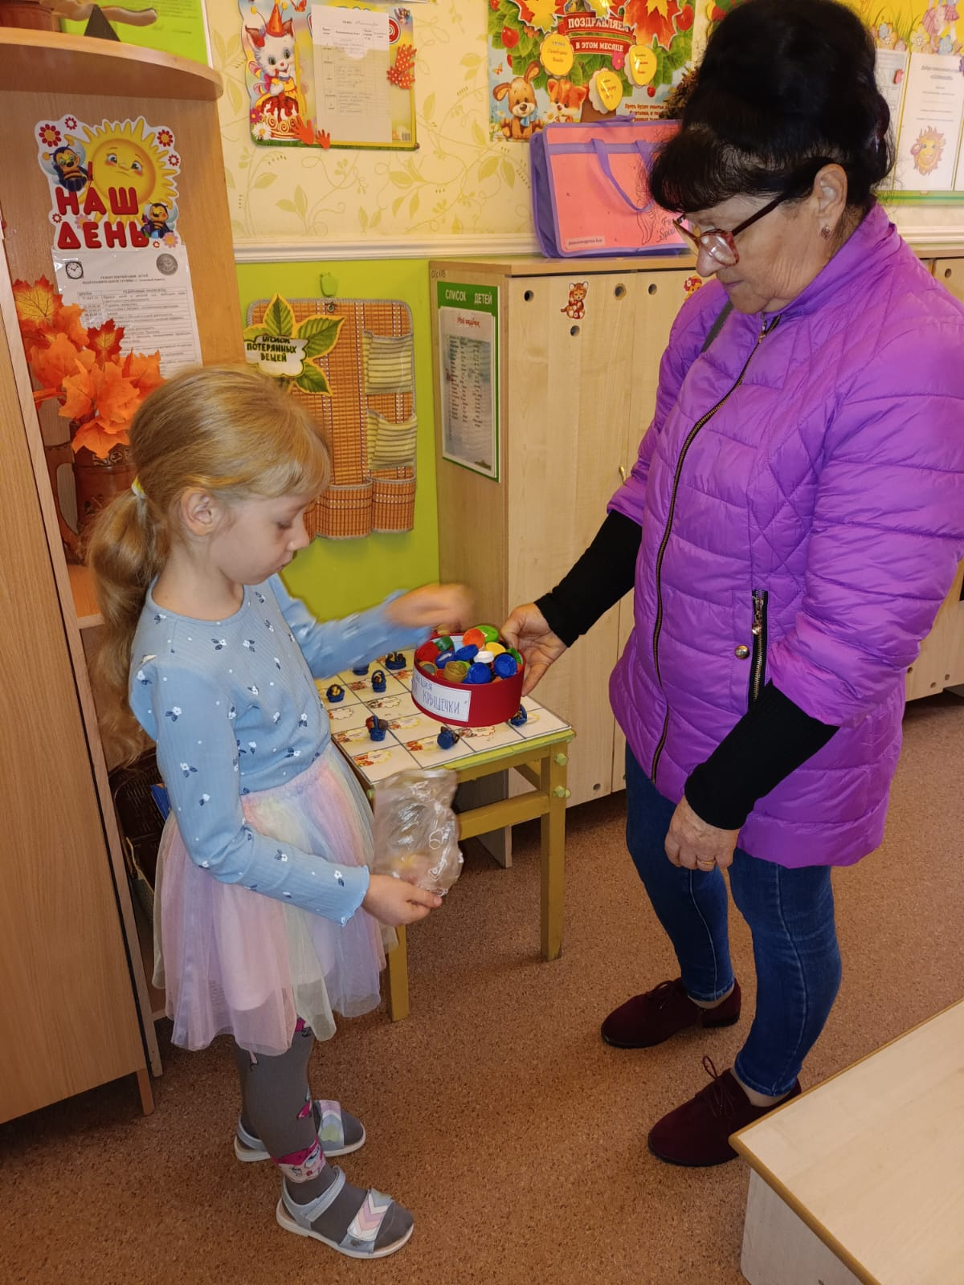
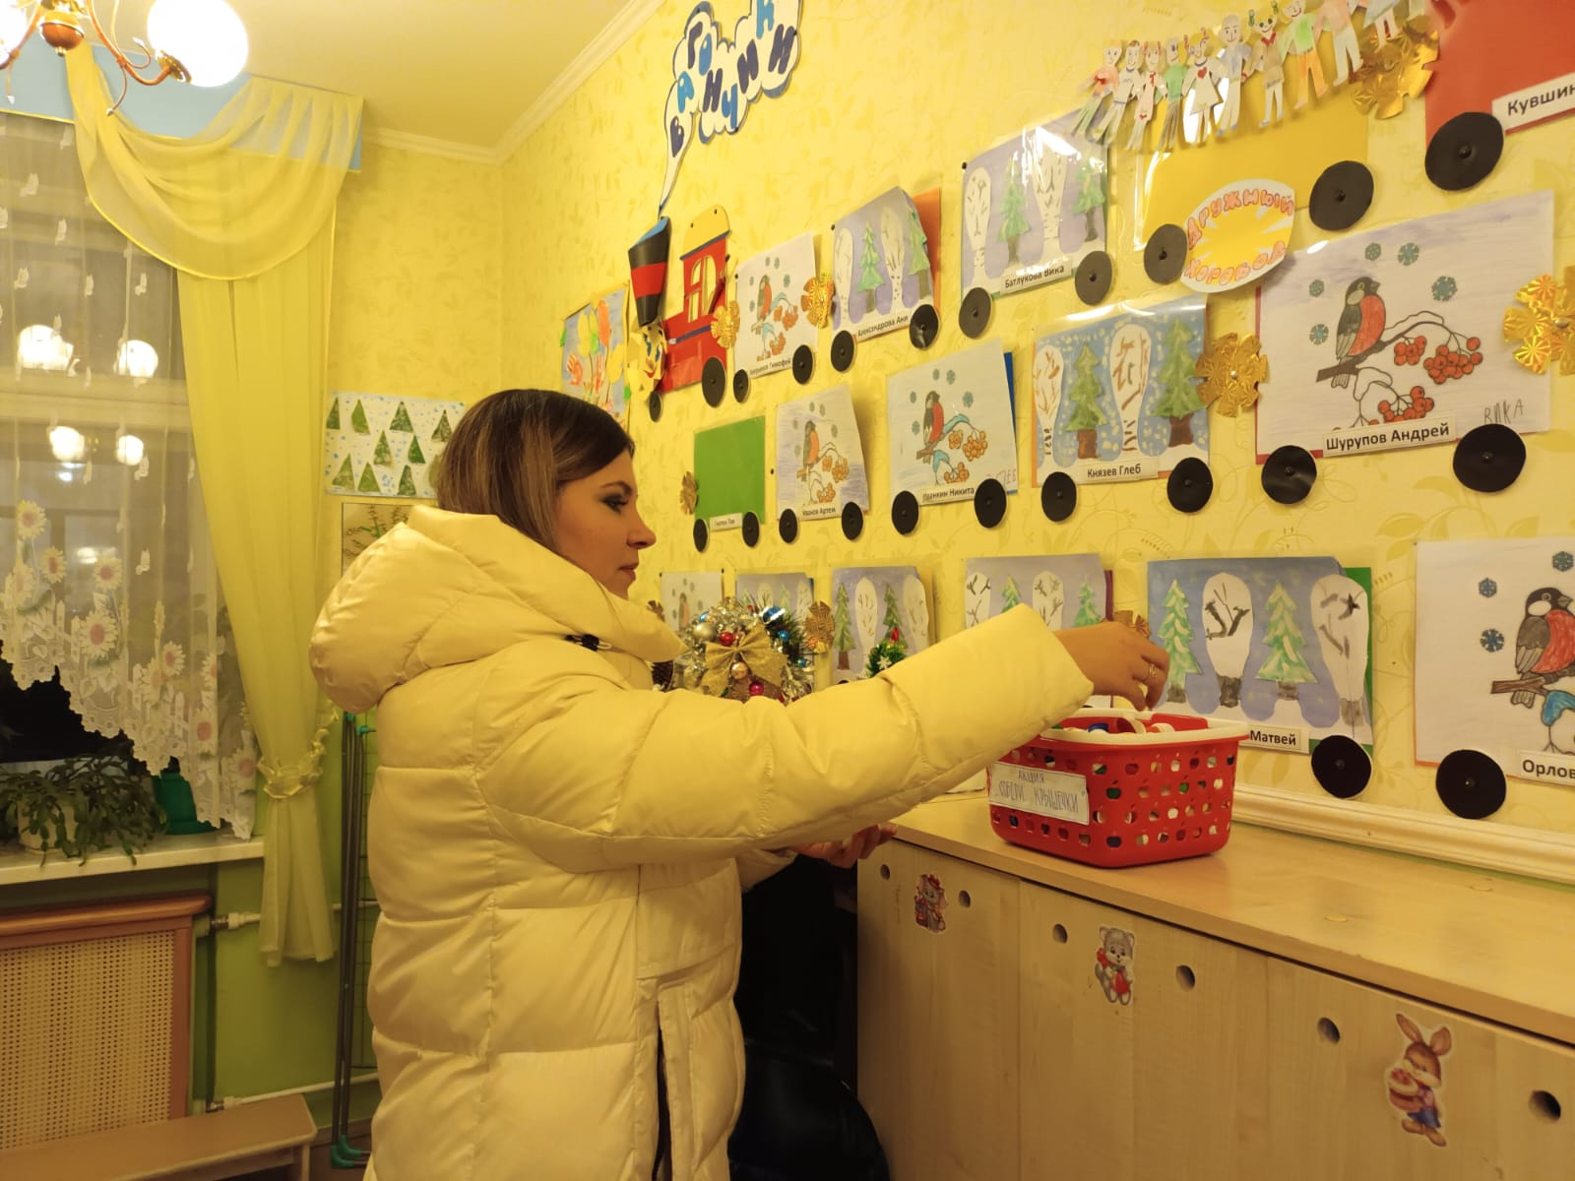
Участие в экологическом социально-благотворительном проекте

Slide 13
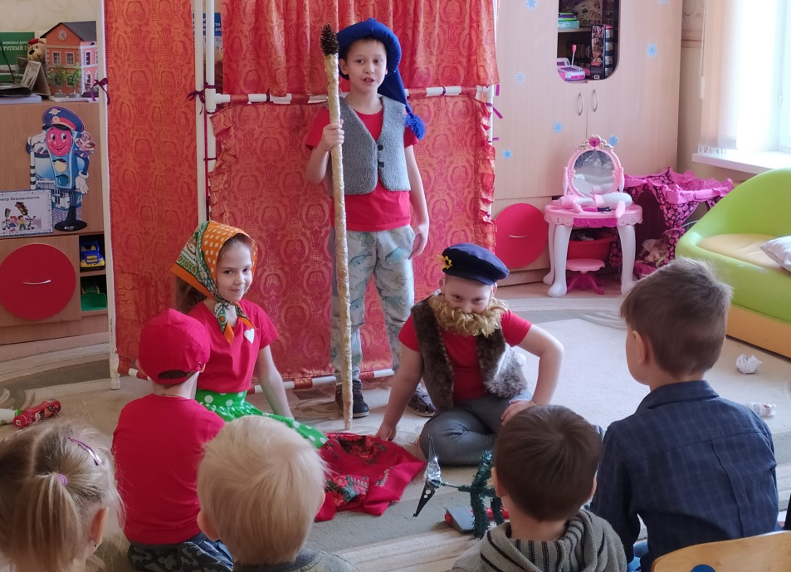
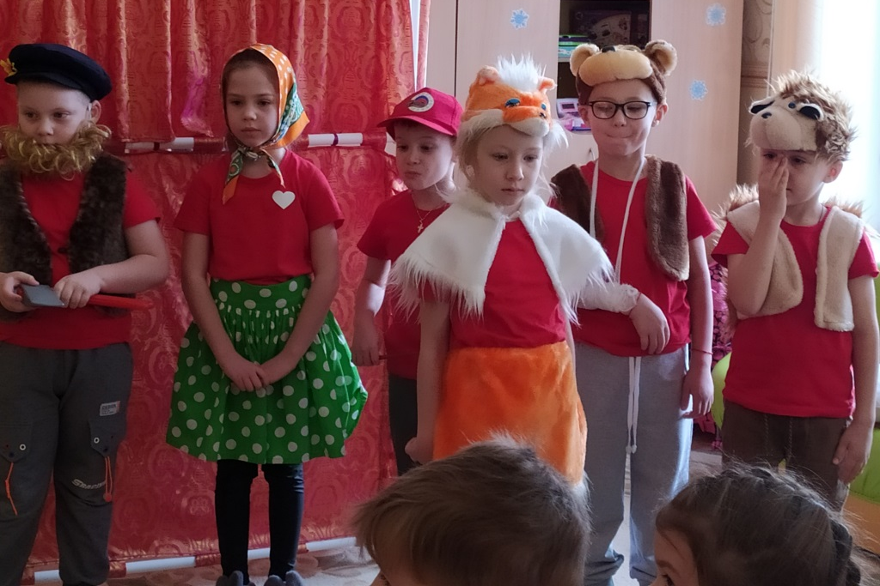
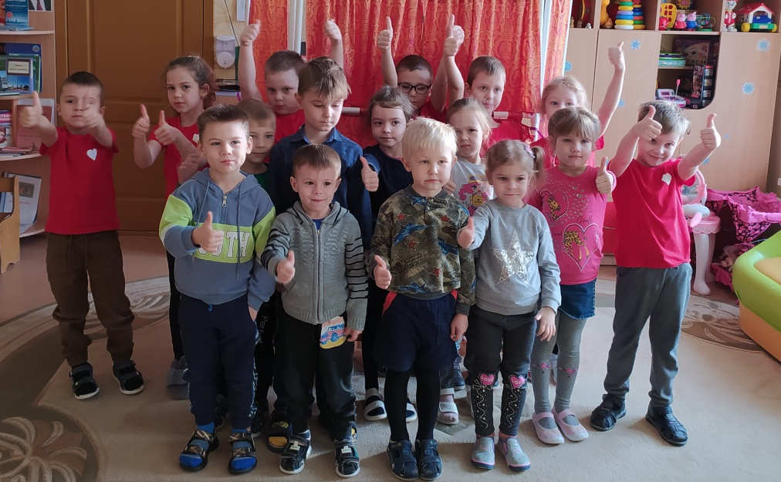
Театрализованное представление
для малышей
«как нужно вести себя в лесу»

Slide 14
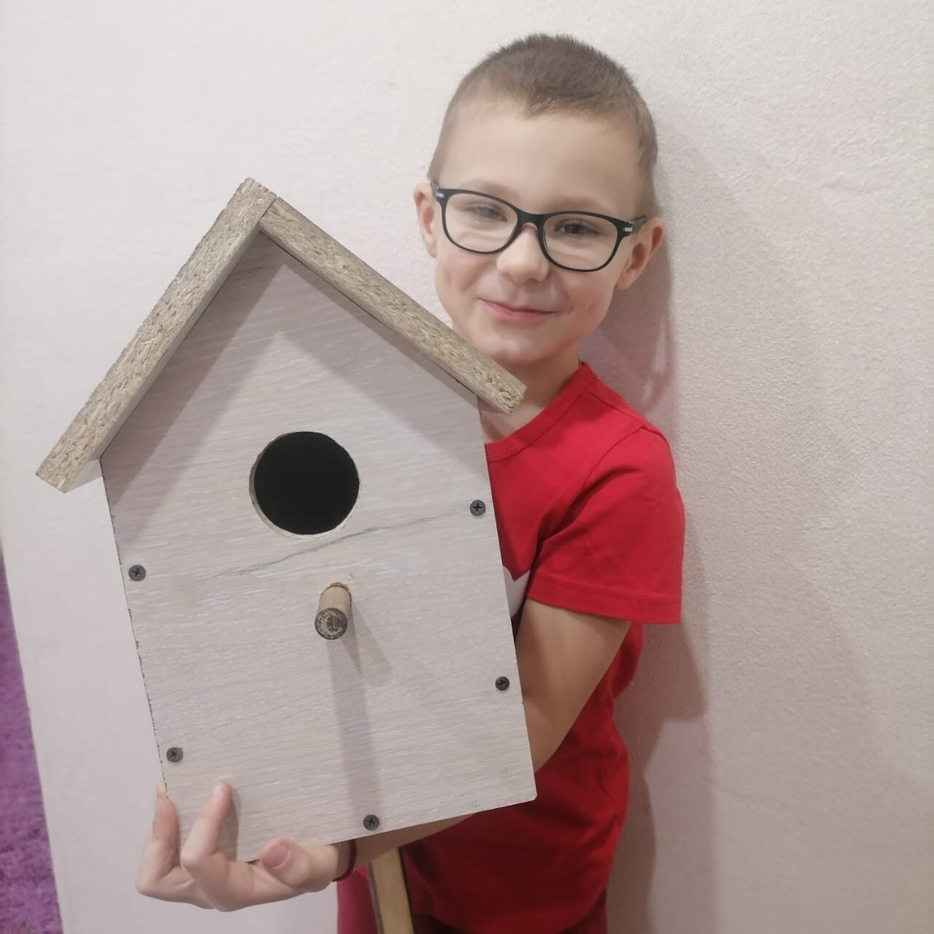
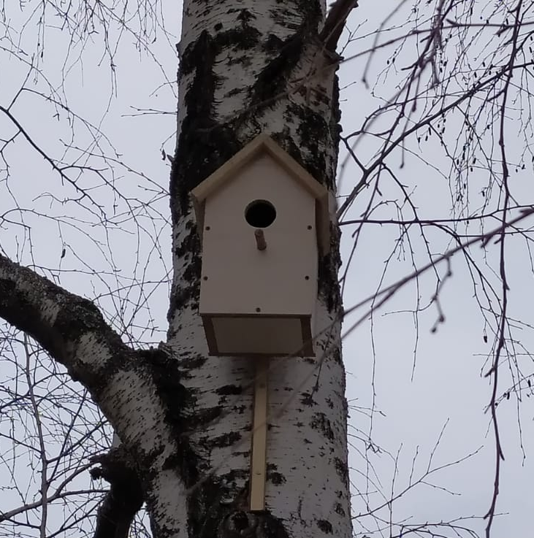
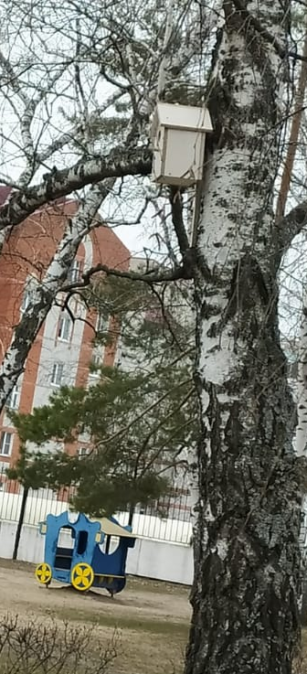
"Домик для птиц"

Slide 15
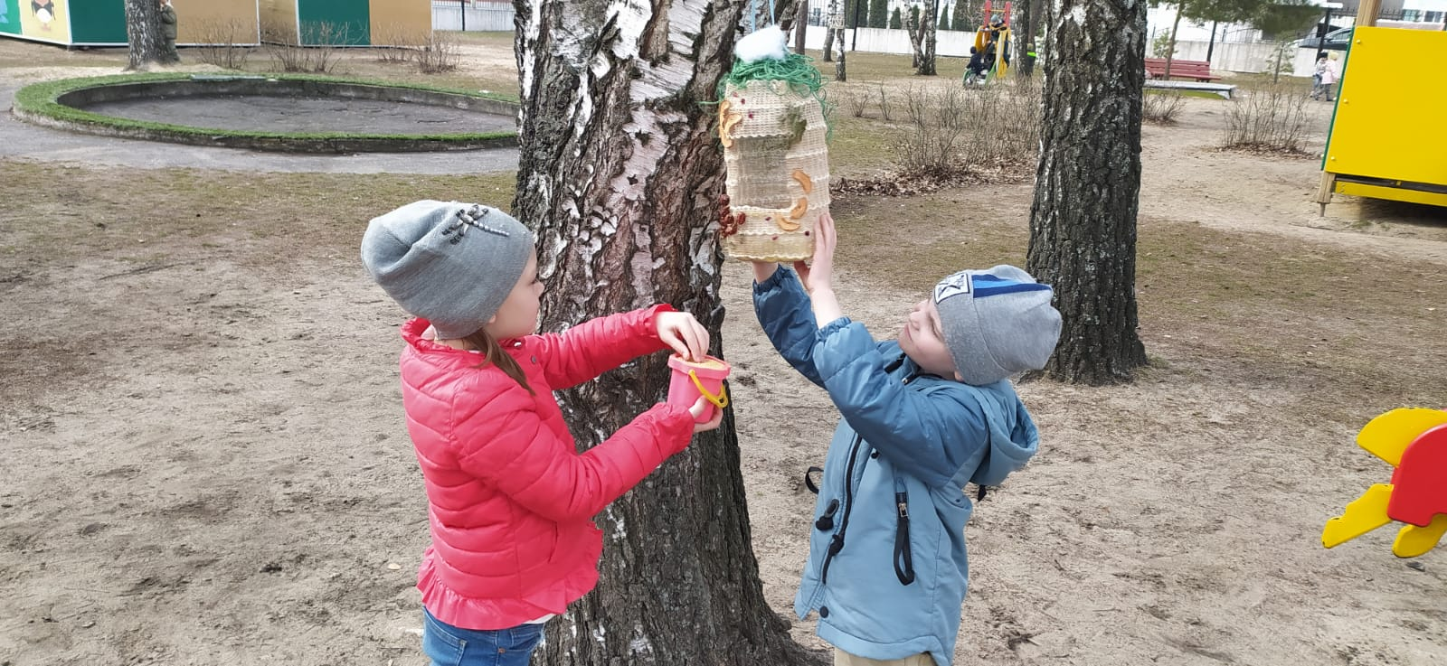
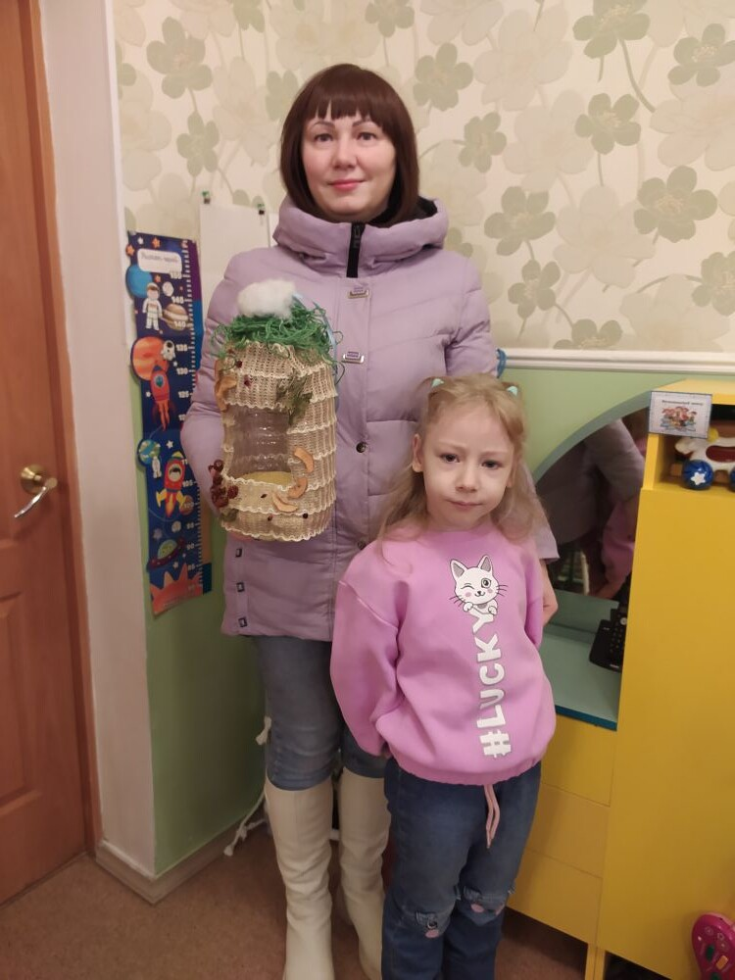
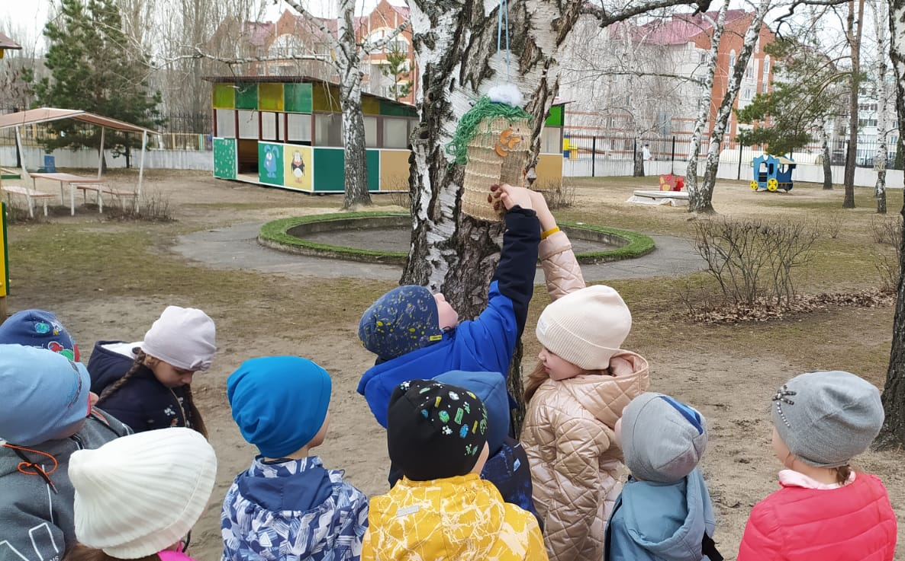
«покорми птиц зимой»

Slide 16
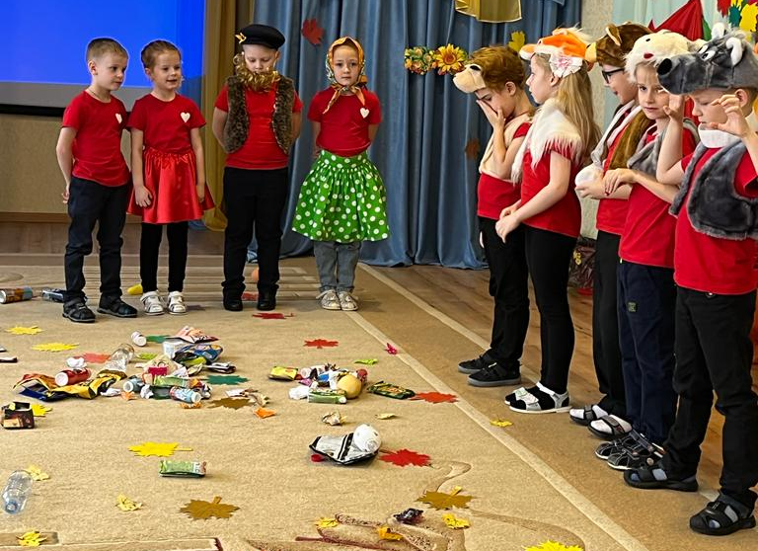
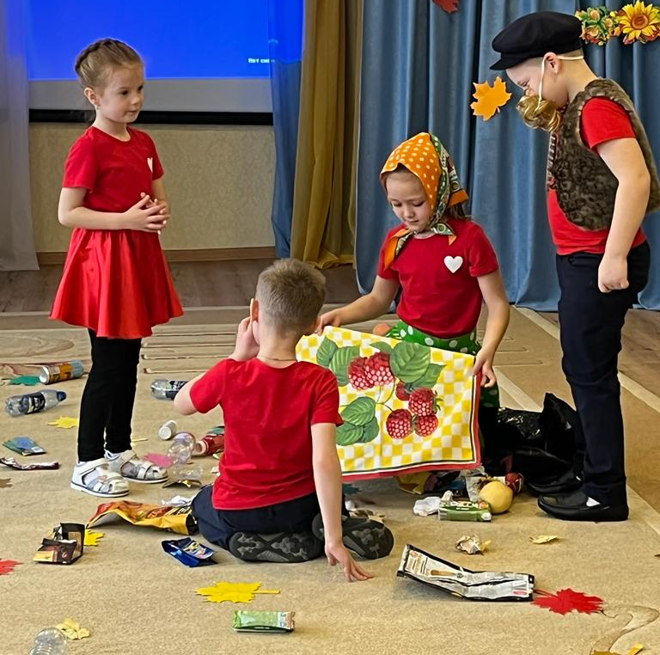
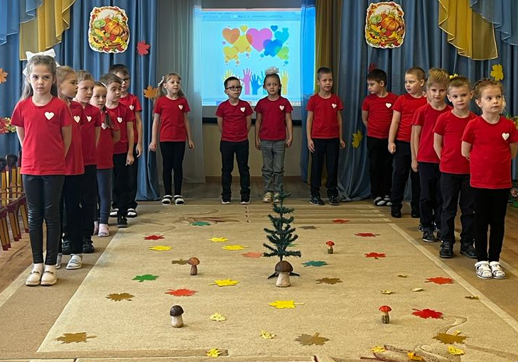
развлечение
"Быть волонтером –
это здорово!"

Slide 17
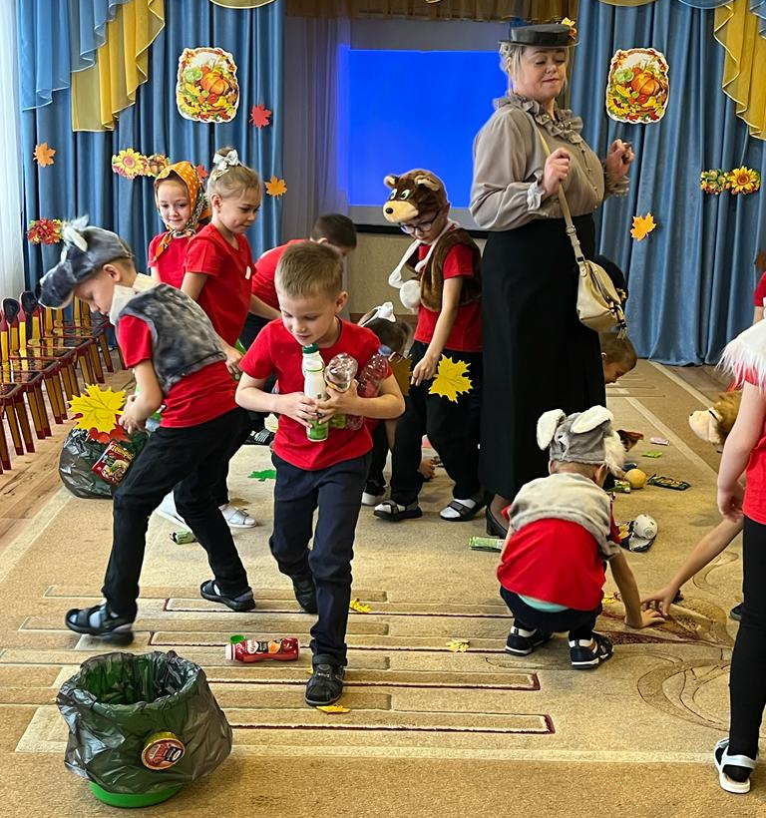
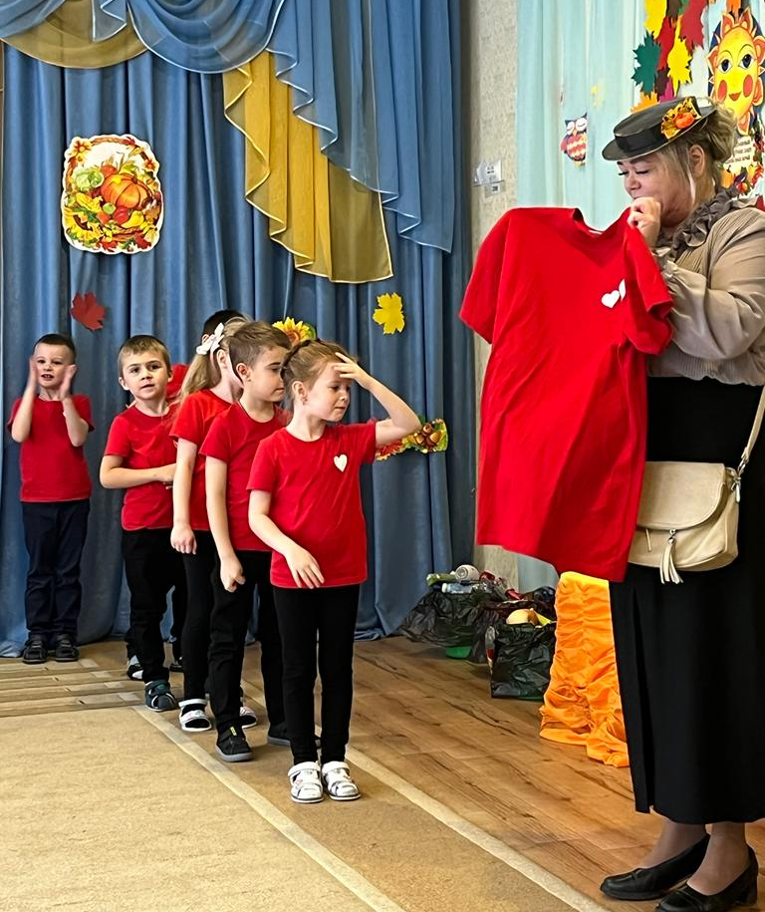
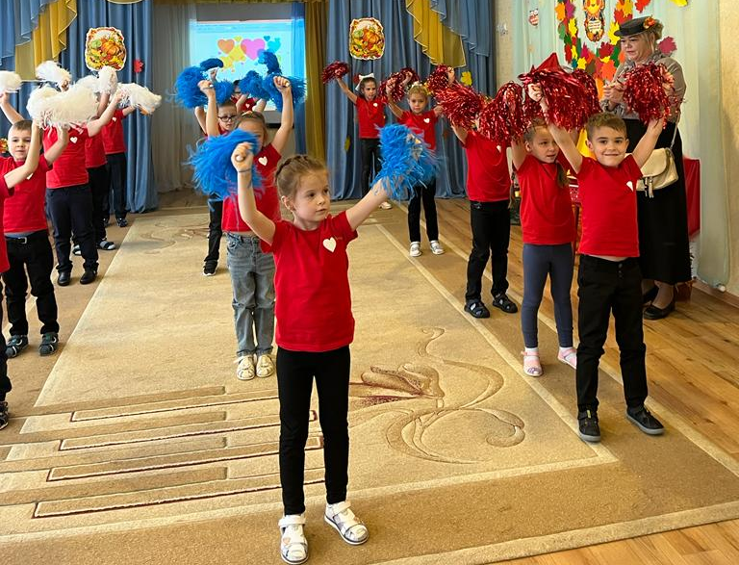

Slide 18
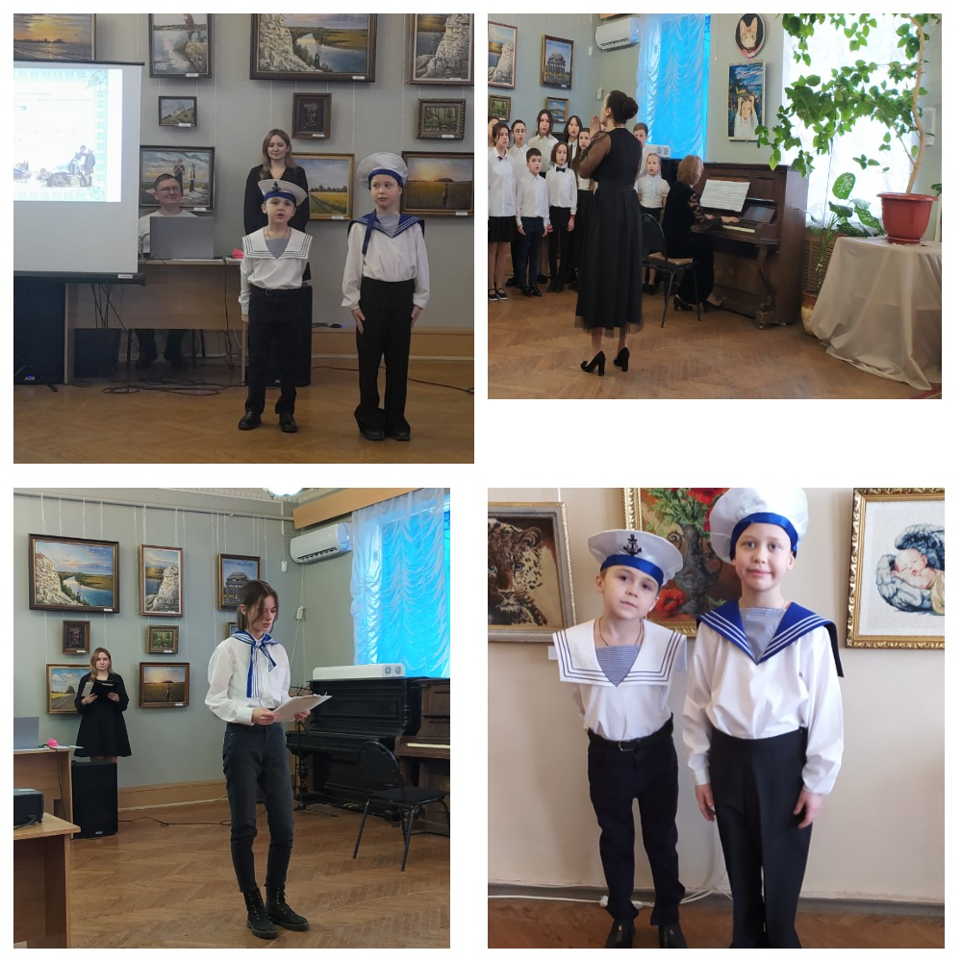
Встреча с волонтерами культуры и выступление в краеведческом музее на конференции молодежного Ушаковского общества
г.Лиски

Slide 19
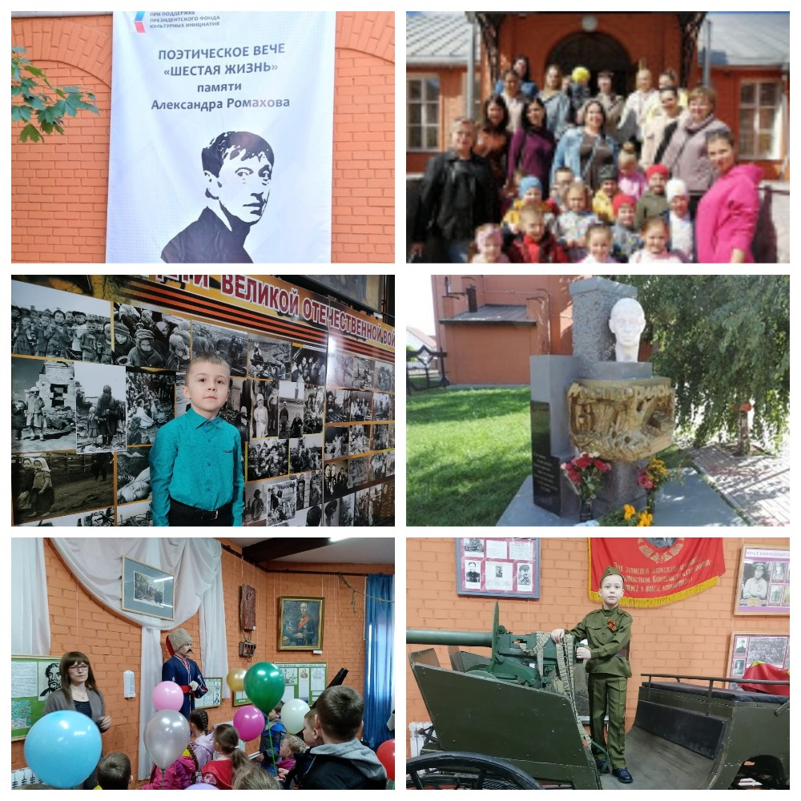
Встреча
с волонтерами культуры
г. Лиски, выступление
на поэтическом вече
«Шестая жизнь»

Slide 20
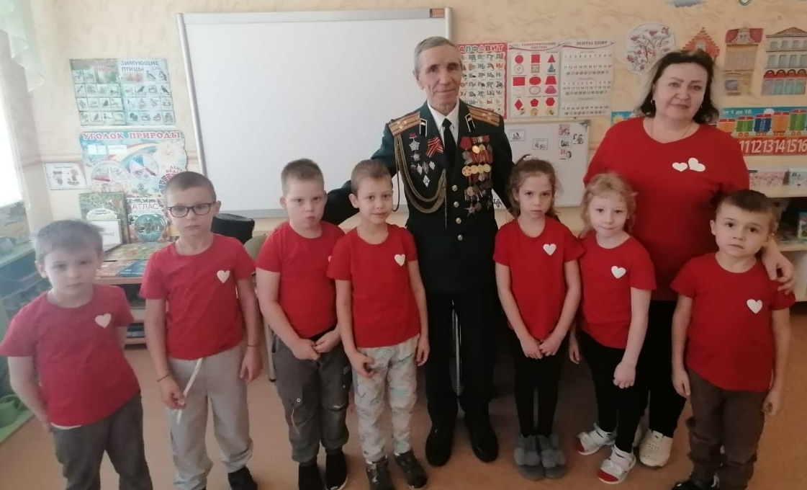
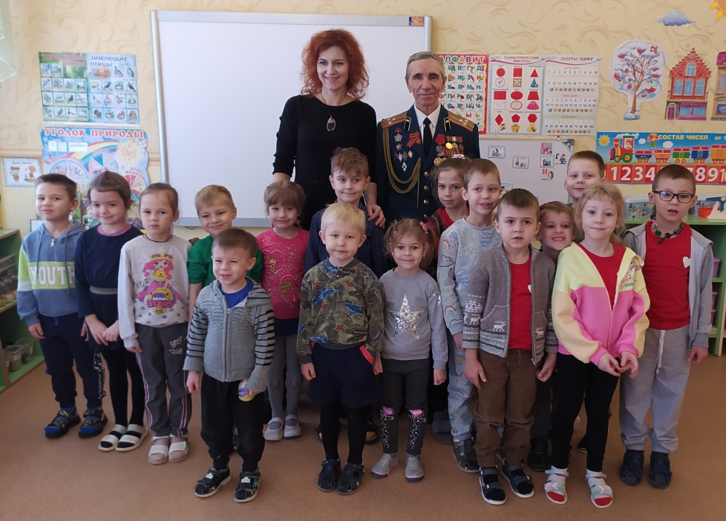
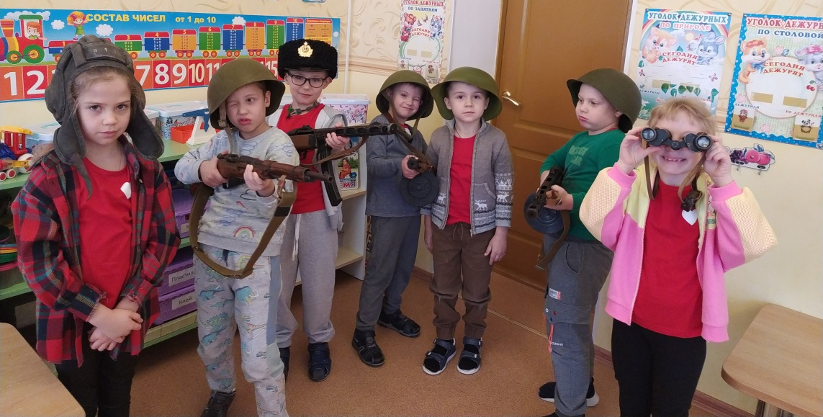
Встреча, организованная куратором волонтеров культуры по Воронежской области Горбачевой И.В.,
с Вячеславом Михайловичем Кулаковым
(полковником в отставке, ветераном воинской службы и КГБ)- одним из авторов проекта "История, которую пишет Россия"

Slide 21
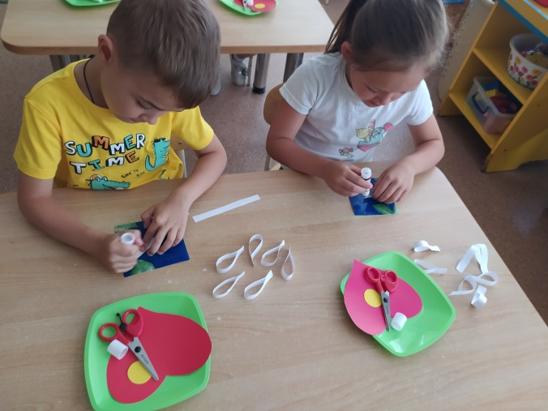
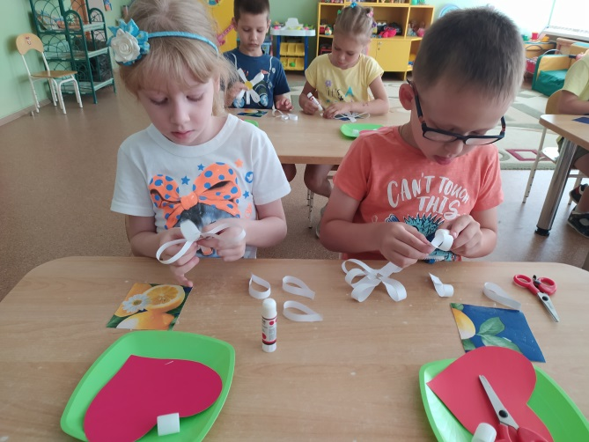
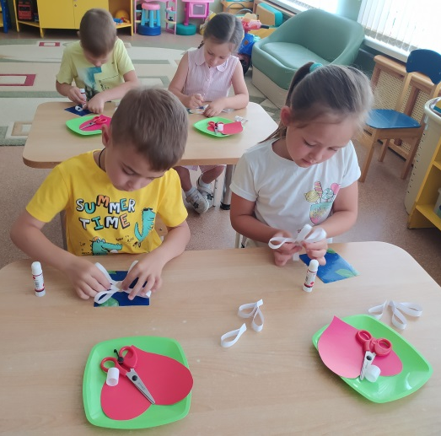
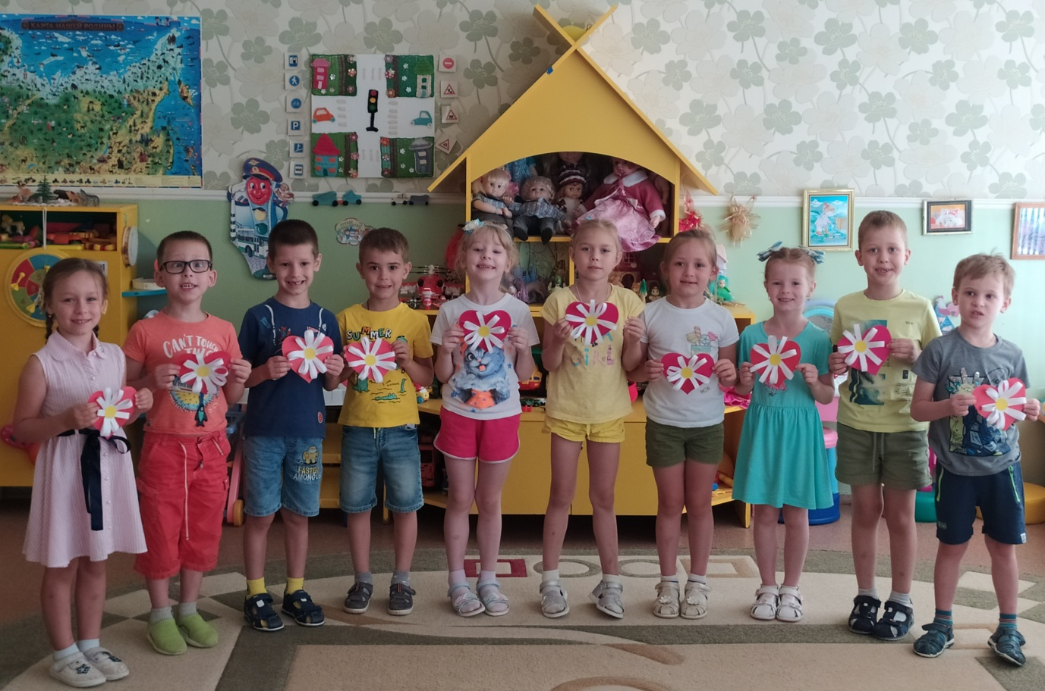
Продуктивная деятельность
«Наши добрые сердца-наши добрые дела»

Slide 22
Быть волонтером здорово!

